Slide 1


MATEMATIKA • ALGEBRA
Sodda ratsional tenglamalar sistemasi
Tushuncha • xossalar • yechish usullari • olimlar fikrlari • hayotiy masalalar
ASOSIY G‘OYA
Noma’lumlarni topishdan oldin maxraj nolga teng bo‘lmasligini tekshiramiz.
Mashrapov Q. • Toshkent tuman 1-son texnikumi
Badiiy tasvir: IX asr olimi (Gemini AI)
Notes:
Mavzuni e’lon qiling. Asosiy g‘oya: ratsional sistemada hisoblashdan oldin maxrajlar nolga teng bo‘lmasligini tekshiramiz. Rasm — IX asr olimining badiiy (sun’iy intellekt) tasviri, haqiqiy portret emas.

Slide 2



Dars maqsadi va reja
Dars yakunida o‘quvchi ratsional sistemani taniydi, yechadi va natijani tekshiradi.
01
02
03
Tarix va olimlar fikrlari
Asosiy xossalar
Misollar va amaliyot
Algebra rivojlanishi
Olimlarning fikrlari
Mavzuga bog‘liqligi
Aniqlanish sohasi
Teng kuchli almashtirishlar
Yechish algoritmi
Qo‘shish-ayirish, almashtirish
Yig‘indi va ko‘paytma
Tekshirish, hayotiy masala, video
Notes:
Dars uch qismdan iborat: tarix va olimlar fikrlari, asosiy xossalar, misollar va amaliyot. Oxirida 1 daqiqalik video va mustaqil ish bor.

Slide 3

1. Tarixiy rivojlanish
Ratsional tenglamalar bir kunda yaratilmagan — ular algebra taraqqiyoti bilan shakllangan.
Mil. avv. II ming yillik
Bobil va Misr: ulush, yer maydoni va savdoga oid masalalar.
III asr
Diofant: noma’lum va uning darajalari uchun qisqa belgilar.
628-yil
Brahmagupta: nol, musbat va manfiy sonlar bilan amallar.
IX asr
al-Xorazmiy: “Al-jabr” — tenglamalarni yechishning tartibli usullari.
1591-yil
Viyet: ma’lum va noma’lum kattaliklarni harflar bilan belgilash.
1637-yil
Dekart: noma’lumlarni x, y, z bilan belgilash odati.
Rasm: Gemini AI badiiy tasviri
Notes:
Amaliy ehtiyoj (yer, savdo, taqsimot) algebrani tug‘dirdi. Belgili yozuv (Viyet, Dekart) paydo bo‘lgach, kasrli tenglamalar va sistemalarni yozish va yechish ancha osonlashdi.

Slide 4
2. Algebra rivojiga hissa qo‘shgan olimlar
Ular bugungi “ratsional sistemalar”ni bevosita yaratmagan, lekin algebra poydevorini qurgan.
X
Al-Xorazmiy
D
Diofant
B
Brahmagupta
taxm. 780–850
III asr
598–668
Algebrani mustaqil fan sifatida tizimlashtirdi; “algebra” va “algoritm” so‘zlari u bilan bog‘liq.
“Arifmetika” asarida noma’lum va uning darajalari uchun qisqa belgilar ishlatdi.
Nol, musbat va manfiy sonlar bilan amallar qoidalarini yozdi (628-yil).
U
Umar Xayyom
V
Fransua Viyet
D
Rene Dekart
1048–1131
1540–1603
1596–1650
Kubik tenglamalarni tasnifladi va geometrik usulda yechdi.
Harfli belgilashni joriy qildi; ildizlar va koeffitsiyentlar bog‘lanishini o‘rgandi.
Algebra va geometriyani bog‘ladi; noma’lumlar uchun x, y, z belgilari.
Notes:
Al-Xorazmiy — Xorazmlik buyuk alloma. Uning lotincha nomi (Algoritmi) “algoritm” so‘ziga asos bo‘lgan, “Al-jabr” esa “algebra” nomiga. Keyingi slaydlarda olimlarning o‘z so‘zlari va ularning mavzumizga bog‘liqligi.

Slide 5
3. Olimlar fikrlari: al-Xorazmiy va Diofant
Ularning so‘zlari bugungi mavzuga bevosita bog‘lanadi.
“
“
…hisob ilmining eng oson va eng foydali qismini — odamlar meros, vasiyat, taqsimot, da’volar va savdoda, o‘zaro barcha muomalalarida doimo muhtoj bo‘ladigan narsalarni…
Sonlarga oid masalalarni tekshirishni o‘rganishga ishtiyoqmand ekaningizni bilib, fan qurilgan poydevordan boshlab, sonlarning tabiati va kuchini sizga bayon etishga harakat qildim.
— Muhammad al-Xorazmiy, “Al-jabr va al-muqobala”, IX asr (F. Rosen tarjimasi asosida)
— Diofant, “Arifmetika”, Dionisiyga bag‘ishlov, III asr (T. Heath tarjimasi asosida)
MAVZUGA BOG‘LIQLIGI
MAVZUGA BOG‘LIQLIGI
Ulush, taqsimot va birgalikda ishlash masalalari ko‘pincha ratsional tenglamalar sistemasiga keladi.
Poydevordan boshlaymiz: avval aniqlanish sohasi va cheklovlar, keyin hisob-kitob.
Notes:
Iqtiboslar o‘zbek tiliga tarjima qilingan; asl manbalar: al-Xorazmiy — F. Rosen (1831) inglizcha tarjimasi, Diofant — T. Heath tarjimasi. Savol: al-Xorazmiy sanagan sohalardan qaysi birida kasrli tenglama paydo bo‘ladi? (taqsimot, meros ulushlari).

Slide 6
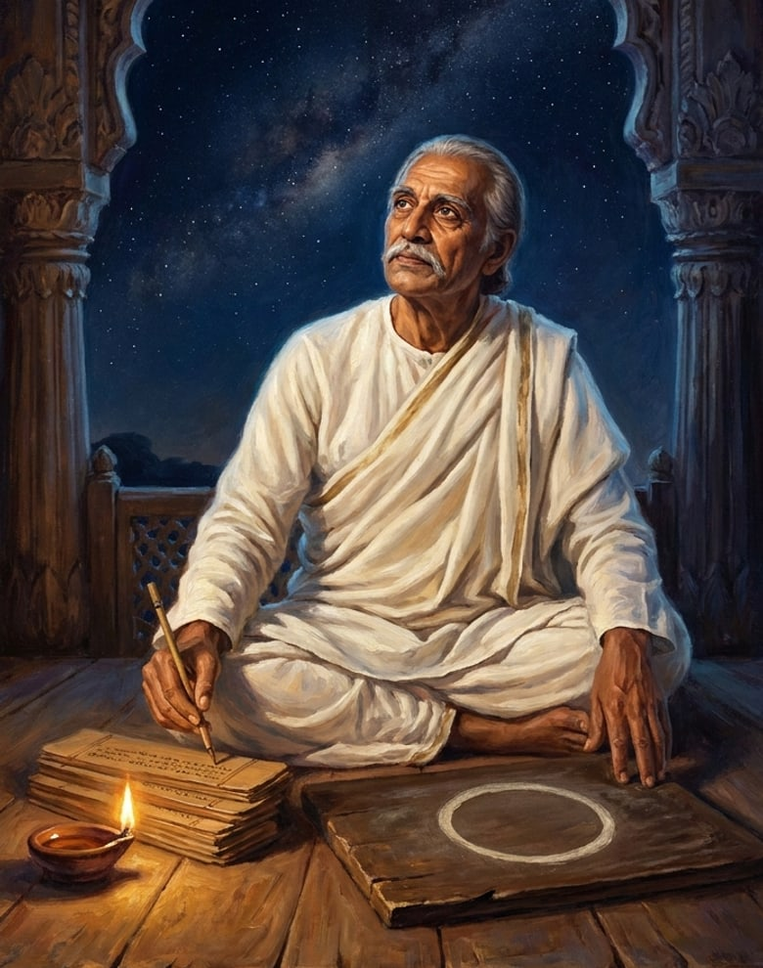
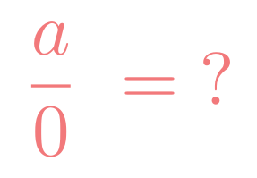

4. Olimlar fikrlari: Brahmagupta va nolga bo‘lish
Maxraj nolga teng bo‘lmasligi qoidasining tarixiy ildizi.
“
Musbat yoki manfiy son nolga bo‘linsa, maxraji nol bo‘lgan kasr hosil bo‘ladi.
Nolni nolga bo‘lsak, nol bo‘ladi.
— Brahmagupta, “Brahmasphutasiddhanta”, 628-yil
BUGUNGI MATEMATIKA
Keyinchalik “0 : 0 = 0” qoidasi xato ekani aniqlandi. Bugun nolga bo‘lish aniqlanmagan amal hisoblanadi.
Shuning uchun birinchi ish: B(x) ≠ 0 shartini yozamiz.
Rasm: Gemini AI badiiy tasviri
Notes:
Brahmagupta birinchilardan bo‘lib nol bilan amallarni qoidaga solgan. Uning “0:0 = 0” degan qoidasi keyinchalik xato deb topilgan — hozirgi matematikada nolga bo‘lish aniqlanmagan. Aynan shu sababli ratsional tenglamada maxrajni nolga aylantiradigan qiymatlar taqiqlanadi. O‘quvchilardan so‘rang: 6:0 nimaga teng? Nega javob yo‘q?

Slide 7
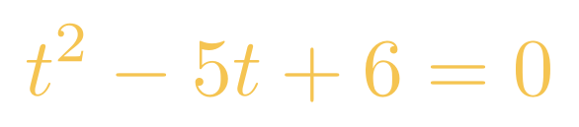
5. Olimlar fikrlari: Umar Xayyom va Fransua Viyet
Algebra — qoida va isbotga tayanadigan san’at; maqsad — masalani oxirigacha yechish.
“
“
Algebra — ilmiy san’atdir.
Nullum non problema solvere
“Hech bir masalani yechimsiz qoldirmaslik.”
— Umar Xayyom, “Algebra masalalarini isbotlash haqida risola”, Samarqand, taxm. 1070-yil
— Fransua Viyet, “Analitik san’atga kirish” (1591) yakunidagi so‘zlar
MAVZUGA BOG‘LIQLIGI
MAVZUGA BOG‘LIQLIGI
Yechim taxmin bilan emas, qoida va isbot bilan topiladi. Shuning uchun har bir topilgan juftlikni dastlabki sistemaga qo‘yib tekshiramiz.
Misol 2 da x + y = 5, xy = 6. Viyet teoremasiga ko‘ra x va y quyidagi tenglamaning ildizlari:
Notes:
Umar Xayyom: algebra — ilmiy san’at, ya’ni har bir qadam asoslanadi. Viyet: maqsad — hech bir masalani yechimsiz qoldirmaslik; u harfli belgilashni joriy qilgan va ildizlar bilan koeffitsiyentlar bog‘lanishini o‘rgangan (Viyet teoremasi nomi shundan).

Slide 8

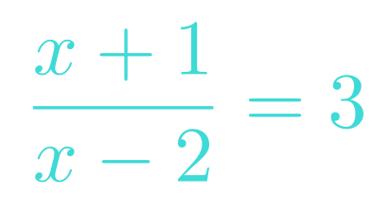


6. Ratsional tenglama nima?
Ratsional tenglamada noma’lum kasrning maxrajida yoki ratsional ifodada qatnashadi.
x maxrajda qatnashmoqda: x − 2.
x − 2 = 0 bo‘lishi mumkin emas, demak x ≠ 2.
Maxrajdan qutulish mumkin, lekin taqiqlangan qiymatni unutmang.
Taqiqlangan qiymat: x = 2
Yechim: x + 1 = 3(x − 2) ⇒ x + 1 = 3x − 6 ⇒ x = 3,5. x = 3,5 ≠ 2, demak javob mos keladi.
Notes:
Tekshirish: (3,5 + 1) / (3,5 − 2) = 4,5 / 1,5 = 3. To‘g‘ri. Ta’kidlang: agar yechim x = 2 chiqqanida, u chet ildiz bo‘lardi va tashlab yuborilardi.

Slide 9
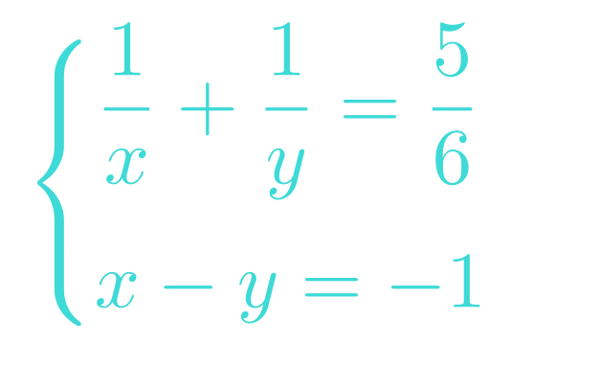


7. Ratsional tenglamalar sistemasi
Bir nechta ratsional tenglama birgalikda bajarilishi talab etiladi.
SISTEMA YECHIMI
ANIQLANISH SHARTI
Har ikkala tenglamani bir vaqtda qanoatlantiradigan (x; y) juftlik.
x ≠ 0 va y ≠ 0. Maxrajdagi ifodalar nolga teng bo‘lmasligi shart.
Notes:
Sistema yechimi — juftlik. Bitta tenglamani qanoatlantirgan, lekin ikkinchisini qanoatlantirmagan juftlik yechim emas.

Slide 10
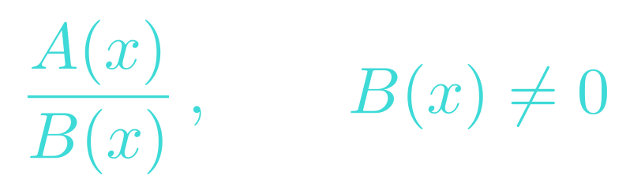
8. Asosiy xossalar
Yechim jarayonida quyidagi qoidalarga qat’iy amal qilinadi.
1
Maxraj nol bo‘lmaydi: A(x)/B(x) ifodada B(x) ≠ 0.
ASOSIY QOIDA
2
Tenglamaning ikki tomonini noldan farqli bir xil ifodaga ko‘paytirish mumkin.
3
Umumiy maxrajga keltirish kasrli ifodalarni soddalashtiradi.
Kasr faqat maxraj noldan farqli bo‘lganda ma’noga ega.
4
O‘zgaruvchini almashtirish (masalan, u = 1/x) ayrim sistemalarni osonlashtiradi.
5
Topilgan qiymatlar dastlabki sistemaga qo‘yib tekshiriladi.
Notes:
Har bir qoidani misol bilan bog‘lang: 3-qoida — Misol 2, 4-qoida — Misol 1 (u = 1/x, v = 1/y), 5-qoida — Misol 3 tekshiruvi.

Slide 11




9. Yechish algoritmi
Har bir masalada shu tartibni saqlash xatolarni kamaytiradi.
01
02
03
04
Cheklovlarni yozing
Soddalashtiring
Sistemani yeching
Tekshiring
Maxrajlarni nolga tenglashtirib, taqiqlangan qiymatlarni toping.
Umumiy maxrajga keltiring yoki qulay almashtirish bajaring.
O‘rniga qo‘yish, qo‘shish-ayirish yoki boshqa usulni tanlang.
Natijalarni dastlabki sistemaga qo‘ying va cheklovlarni tekshiring.
Notes:
Algoritmni doskaga yozib qo‘ying va har bir misolda qaysi qadamda turganimizni ko‘rsating.

Slide 12
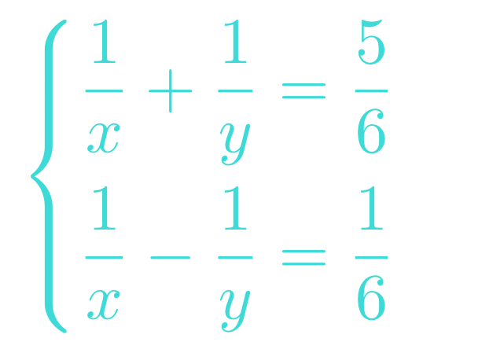
10. Misol 1 — qo‘shish va ayirish usuli
Sistemada 1/x va 1/y ifodalari qatnashgan (cheklov: x ≠ 0, y ≠ 0).
1-QADAM: QO‘SHAMIZ
2-QADAM: AYIRAMIZ
2/x = 5/6 + 1/6
2/x = 1
2/y = 5/6 − 1/6
2/y = 2/3
x = 2 (x ≠ 0 ✓)
y = 3 (y ≠ 0 ✓)
Javob: (x; y) = (2; 3)
Notes:
u = 1/x, v = 1/y almashtirishi bilan sistema u + v = 5/6, u − v = 1/6 chiziqli sistemaga aylanadi: u = 1/2, v = 1/3.

Slide 13
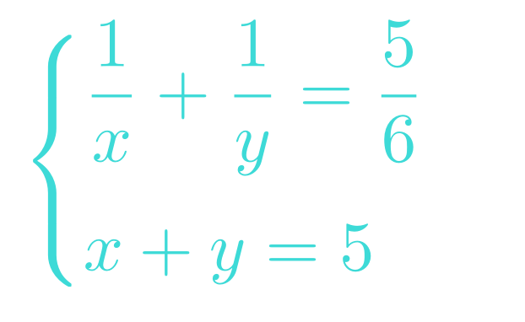
11. Misol 2 — yig‘indi va ko‘paytma
Kasrlar yig‘indisini umumiy maxraj orqali ixchamlashtiramiz.
Umumiy maxraj: (x + y)/(xy) = 5/6.
x + y = 5 bo‘lgani uchun 5/(xy) = 5/6, demak xy = 6.
Yig‘indisi 5, ko‘paytmasi 6 bo‘lgan sonlar: 2 va 3.
VIYET TEOREMASI
x va y — ildizlar:
t = 2; t = 3
Javob: (2; 3) va (3; 2)
Notes:
x ≠ 0, y ≠ 0 sharti bajariladi; ikkala tartib ham sistemani qanoatlantiradi. Viyet teoremasini eslating: t² − (x+y)t + xy = 0.

Slide 14
12. Misol 3 — o‘rniga qo‘yish usuli
Bitta o‘zgaruvchini ikkinchisi orqali ifodalaymiz (cheklov: x ≠ 0, x ≠ −1).
1-QADAM
2-QADAM
x − y = −1 ⇒ y = x + 1
Birinchi tenglamaga qo‘yamiz:
1/x + 1/(x + 1) = 5/6
6(2x + 1) = 5x(x + 1)
5x² − 7x − 6 = 0
(5x + 3)(x − 2) = 0
x = 2 yoki x = −3/5; y = 3 yoki y = 2/5
Notes:
Umumiy maxraj x(x+1): (2x + 1)/(x(x + 1)) = 5/6. Kvadrat tenglamani ko‘paytuvchilarga ajratish yoki diskriminant orqali yechish mumkin: D = 49 + 120 = 169.

Slide 15


13. Misol 3 — tekshirish
Tekshirishda barcha yechimlar dastlabki sistemaga mos kelishi kerak.
1-YECHIM: (2; 3)
2-YECHIM: (−3/5; 2/5)
1/2 + 1/3 = 5/6 ✓
2 − 3 = −1 ✓
−5/3 + 5/2 = 5/6 ✓
−3/5 − 2/5 = −1 ✓
Maxrajlar: 2 ≠ 0, 3 ≠ 0.
Maxrajlar nolga teng emas.
Yechimlar to‘plami: { (2; 3), (−3/5; 2/5) }
Notes:
−3/5 ga teskari son −5/3, 2/5 ga teskari son 5/2. −5/3 + 5/2 = −10/6 + 15/6 = 5/6.

Slide 16



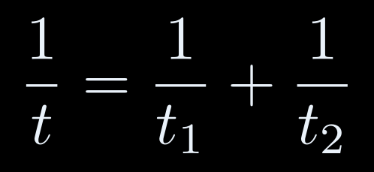
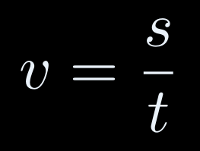
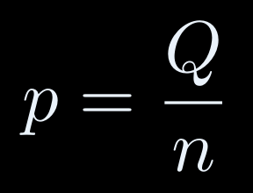
14. Hayotiy qo‘llanilishi
Ratsional ifodalar “bir birlikka”, “birgalikda” va “tezlik” munosabatlarida uchraydi.
ISH UNUMDORLIGI
HARAKAT
SAVDO VA ULUSH
Ikki ishchi birgalikda ishni bajarish vaqti:
Tezlik, masofa va vaqt:
Bir birlik narxi = umumiy qiymat / miqdor:
t₁, t₂ — alohida ishlash vaqtlari.
Ikki transportning tezligi yoki uchrashish vaqti topiladi.
Noma’lum miqdorlar sistema orqali aniqlanadi.
Notes:
O‘quvchilardan o‘z kasbi bo‘yicha misol so‘rang: oshpaz, avtoservis, elektromontyor — qayerda “birgalikda ish” yoki “tezlik” masalasi uchraydi?

Slide 17

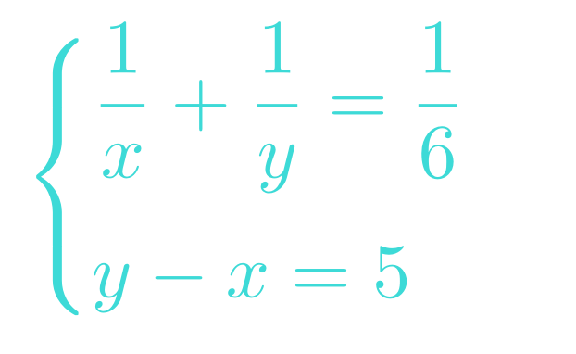
15. Hayotiy masala: ikki quvur
Masalani sistema ko‘rinishida yozamiz va yechamiz.
Ikki quvur hovuzni birgalikda 6 soatda to‘ldiradi. Ikkinchi quvur yolg‘iz ishlaganda birinchisidan 5 soat ko‘p vaqt sarflaydi. Har biri hovuzni necha soatda to‘ldiradi?
y = x + 5 ⇒ 1/x + 1/(x + 5) = 1/6
12x + 30 = x² + 5x
x² − 7x − 30 = 0 ⇒ x = 10
(x = −3 — vaqt manfiy bo‘lmaydi)
Javob: 10 soat va 15 soat
Rasm: Gemini AI tasviri
Notes:
x — birinchi quvur vaqti, y — ikkinchisi. 1 soatda birinchisi hovuzning 1/x qismini, ikkinchisi 1/y qismini to‘ldiradi. Tekshirish: 1/10 + 1/15 = 3/30 + 2/30 = 5/30 = 1/6. Hayotiy masalada matematik yechimlardan ma’noga mosini tanlash muhim.

Slide 18

16. Video: olimlar va ratsional tenglamalar
≈1 daqiqalik qisqa video — olimlarning fikrlari va asosiy qoida.
Video Gemini rasmlari (Higgsfield) asosida tayyorlangan. Slayd namoyishi rejimida videoni bosing.
Notes:
Videoni ko‘rsatgandan so‘ng savol bering: qaysi olimning fikri sizga eng ko‘p yoqdi va nima uchun? Video fayl taqdimot ichiga joylangan, internet shart emas.

Slide 19
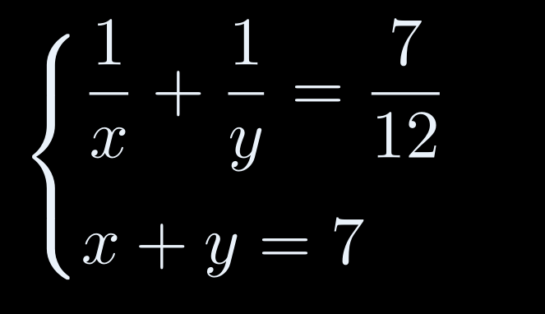
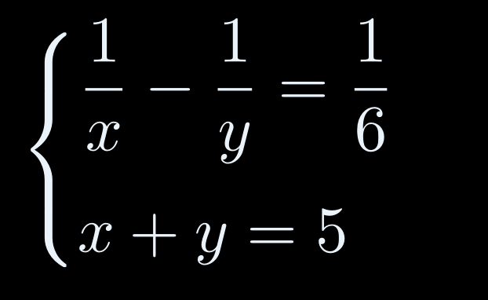
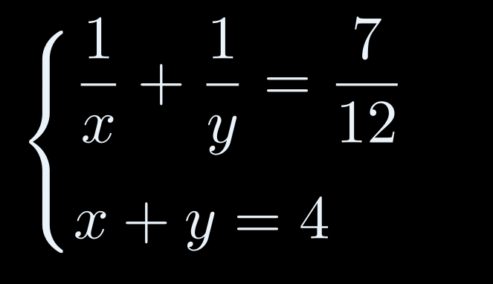
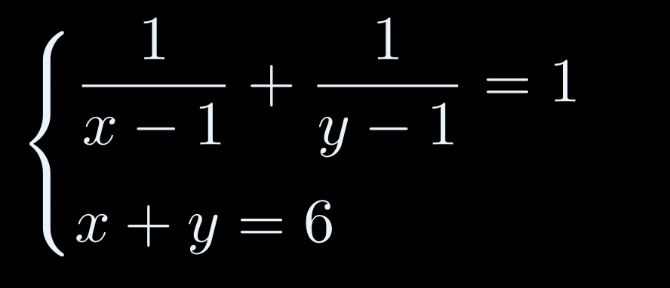
17. Mustaqil ishlash uchun topshiriqlar
Avval cheklovlarni yozing, so‘ng sistemani yeching va javobni tekshiring.
A-MASALA
B-MASALA
C-MASALA
D-MASALA ★
Yechim bormi?
Notes:
JAVOBLAR (o‘qituvchi uchun):
A) xy = 12, x + y = 7 ⇒ (3; 4) va (4; 3).
B) 6(y − x) = xy, y = 5 − x ⇒ x² − 17x + 30 = 0 ⇒ (2; 3) va (15; −10).
C) u = x − 1, v = y − 1: u + v = 4, uv = 4 ⇒ u = v = 2 ⇒ (3; 3) — bitta yechim.
D) xy = 48/7, x + y = 4 ⇒ t² − 4t + 48/7 = 0, D < 0 ⇒ haqiqiy yechim yo‘q.
A, B — ikki yechim; C — bitta yechim; D — yechim yo‘q: xulosadagi 4-band shu.

Slide 20

Xulosa va manbalar
Asosiy fikr: ratsional sistemada hisoblashdan oldin aniqlanish sohasini tekshirish zarur.
ESLAB QOLING
FOYDALANILGAN MANBALAR
1
Maxraj nol bo‘lmaydi.
Al-Xorazmiy, “Al-jabr va al-muqobala” (F. Rosen tarjimasi, 1831).
T. L. Heath, “Diophantus of Alexandria” (1910).
MacTutor (St Andrews universiteti): al-Xorazmiy, Brahmagupta, Umar Xayyom, Viyet.
MAA Convergence: Viyetning “Isagoge” asari (1591).
Maktab algebra kursi: ratsional ifodalar va tenglamalar.
2
Qulay usulni tanlang: almashtirish, qo‘shish-ayirish yoki umumiy maxraj.
3
Barcha yechimlarni dastlabki sistemada tekshiring.
4
Yechimlar soni bitta, bir nechta yoki umuman bo‘lmasligi mumkin.
SAVOL: Nima uchun ratsional sistemani yechishda cheklovlarni boshida yozish kerak?
Notes:
Kutilgan javob: cheklovlarsiz maxrajni nolga aylantiradigan “chet” qiymatlarni javobga qo‘shib yuborish mumkin; Brahmagupta misolidagi kabi nolga bo‘lish ma’nosiz.

